Slide 1
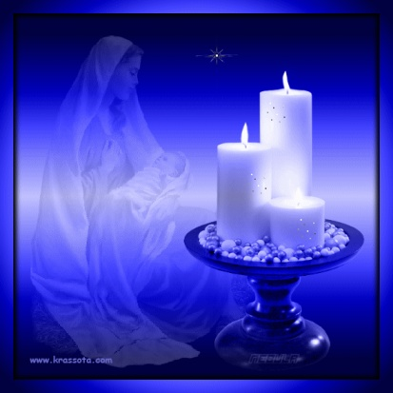

Slide 2
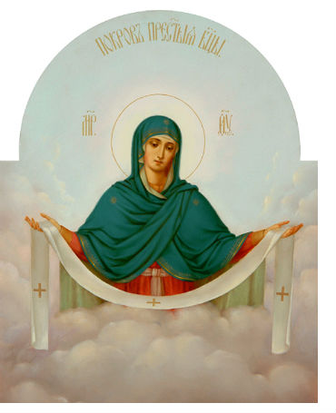
Покрова Пресвятой
Богородицы

Slide 3
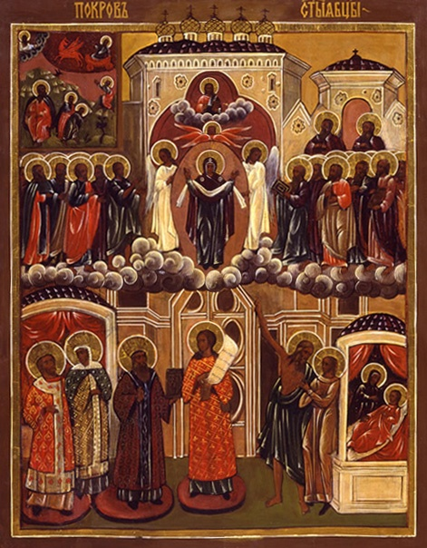

Slide 4
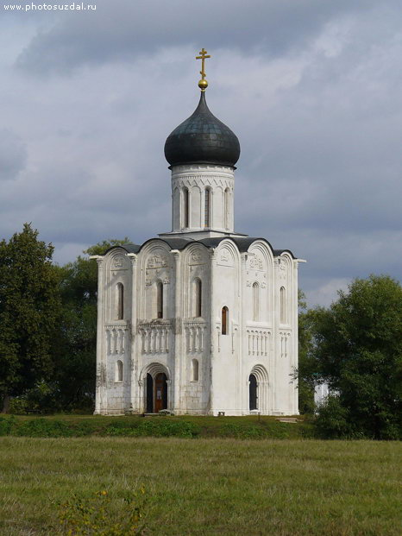
Храм Покрова на р.Нерли (Россия)

Slide 6
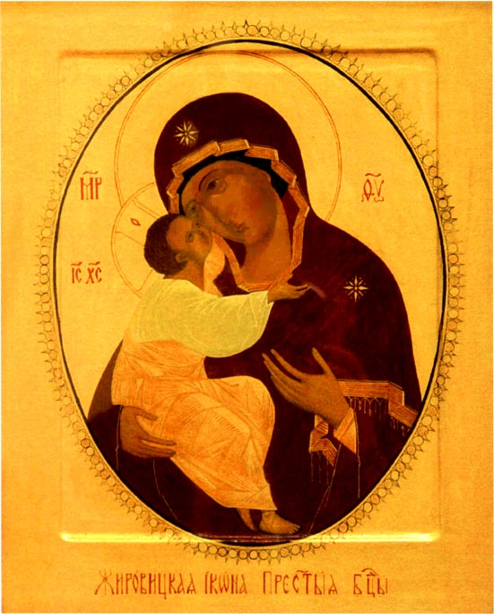
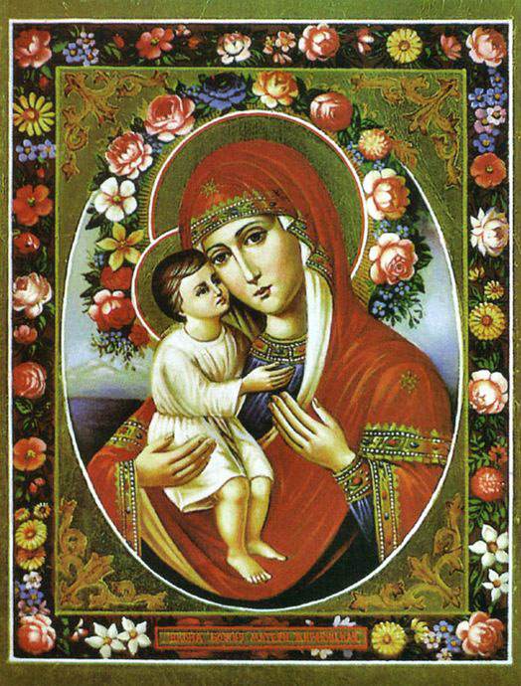
Жировицкая икона Божией Матери

Slide 7
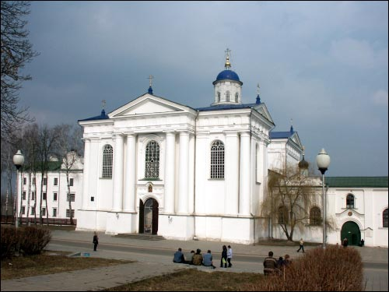
Успенская церковь в Жировичах

Slide 8
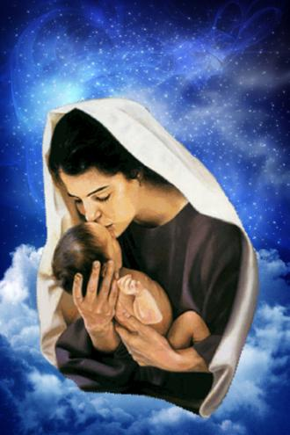

Slide 9
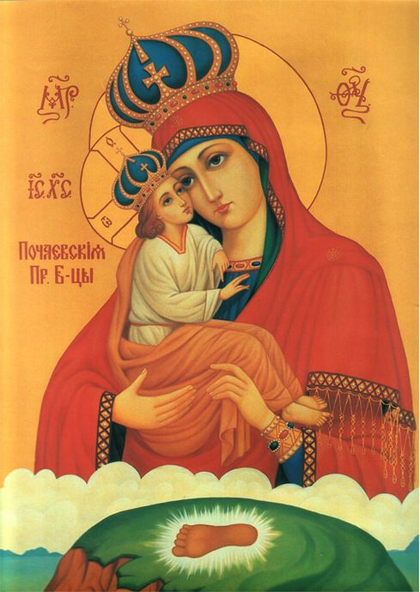

Slide 10
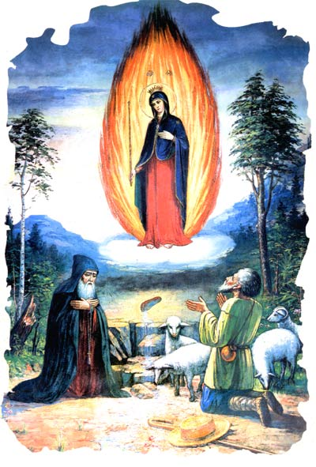

Slide 11
Почаевская лавра (Украина)

Slide 12
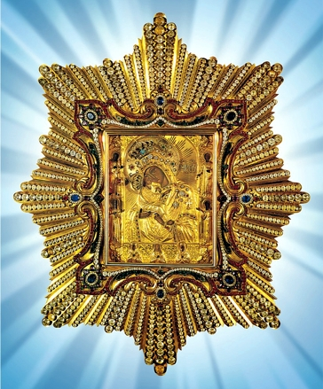
икона Почаевской Божией Матери

Slide 13
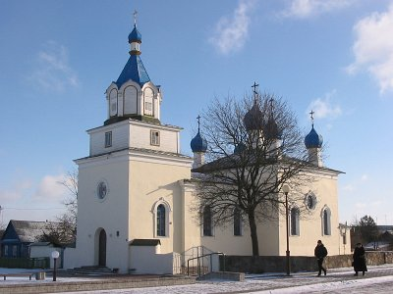
Свято-Троицкий храм в г.п.Мир

Slide 14
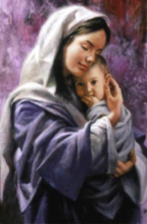
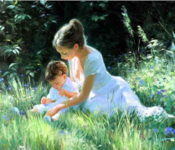
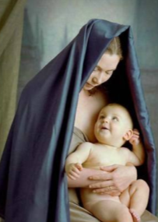
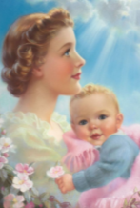
На свете не существует человека роднее и ближе матери. Ее любовь к детям безгранична, бескорыстна, полна самоотверженности. А материнство на Руси всегда было равноценно синониму святости.

Slide 15
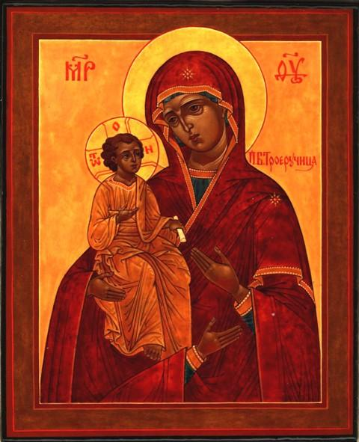
Икона Божией Матери "Троеручица"

Slide 16
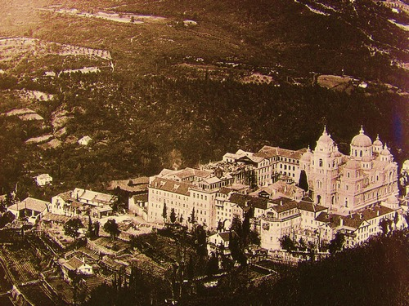
гора Афон

Slide 17
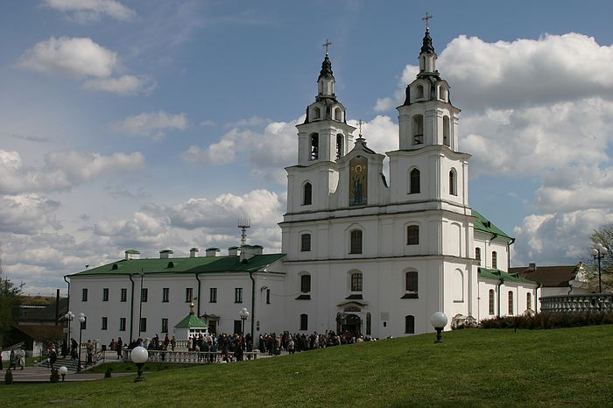
Свято-Духов кафедральный собор
г.Минск

Slide 18
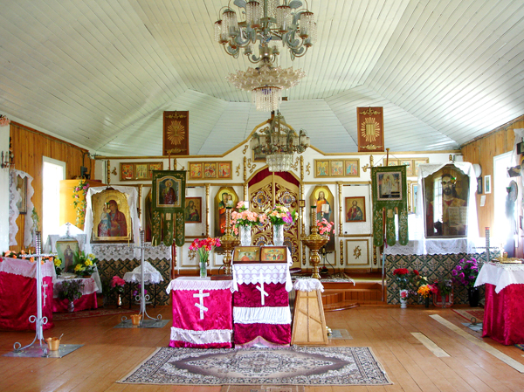
Храм Святого Архистратига Михаила в д.Цирин

Slide 19
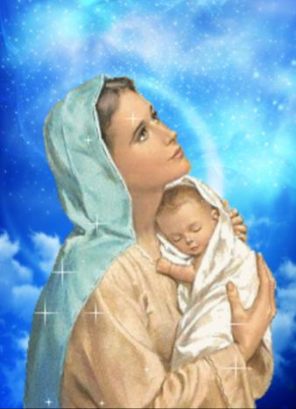

Slide 21
Какими бы взрослыми, сильными, умными, красивыми мы ни стали,
как бы далеко жизнь ни увела нас от родительского крова, мама всегда остается для нас мамой, а мы - ее детьми.
Берегите своих матерей!

Slide 22
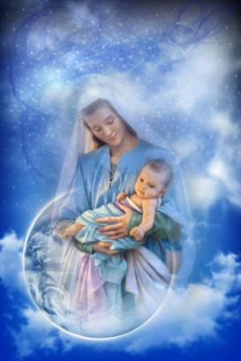
Дети — самое дорогое для матери. Счастлив тот, кто с детства знает материнскую любовь, ласку, заботу. А дети должны отвечать ей тем же — любовью, вниманием, заботой. С уважением и признательностью мы относимся к тем людям, которые до седых волос почтительно произносят имя матери, оберегают ее старость

